Slide 1

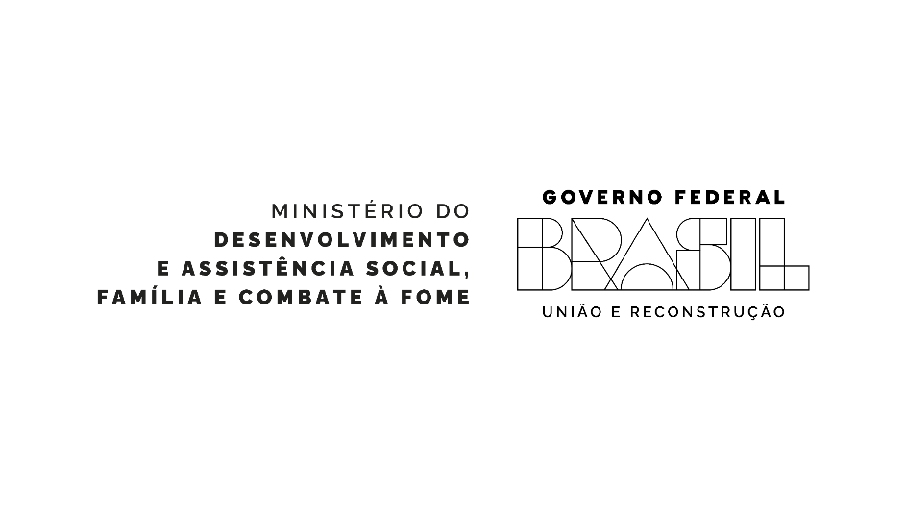
REUNIÃO REGIONAL DO CNAS – NORTE
OFICINA 2: Inclusão e Atualização de Cadastros de Beneficiários do BPC, no CadÚnico: Aspectos Normativos e Operacionais nos Municípios.
Boa Vista – 02 de Dezembro/2024

Slide 2
Departamento de Benefícios Assistenciais-DBA
O Departamento de Benefícios Assistenciais (DBA) é responsável pela gestão e regulação e normatização relativas aos benefícios socioassistenciais previstos na LOAS e que fazem parte do Sistema Único de Assistência Social (SUAS).
Benefícios de Prestação Continuada da Assistência Social(BPC);
Benefícios Eventuais(BE)
Auxílio Inclusão(AI)
As competências do DBA estão previstas no art. 43 do Decreto nº 11.392, de 20 de janeiro de 2023, que aprova a atual estrutura regimental do MDS.
Atualmente, o DBA é composto por duas coordenações-gerais:
Coordenação-Geral de Benefícios Assistenciais (CGBA); e
Coordenação-Geral de Regulação e Análise Normativa (CGRAN)

Slide 3
BPC
O Benefício de Prestação Continuada da Assistência Social - BPC tem por objetivo a garantia de 1 (um) salário mínimo mensal, à pessoa com deficiência e à pessoa idosa, visando o enfrentamento da pobreza, a garantia dos mínimos sociais, ao provimento de condições para atender contingências e à universalização dos direitos sociais.

Slide 4
MARCO LEGAL
O BPC é um benefício constitucional, está previsto no art. 203 da Constituição Federal / 1988.
Regulamentado pela Lei nº 8.742, de 7 de dezembro de 1993 – Lei Orgânica da Assistência Social –LOAS(arts: 20 e 21);
As regras estão dispostas no Decreto nº 6.214, de 26 de setembro de 2007 e alterações posteriores.

Slide 5
GESTÃO, OPERACIONALIZAÇÃO E PROCESSAMENTO
GESTÃO: O BPC benefício não contributivo da assistência social e compõem o Sistema Único da Assistência Social-SUAS, é gerido pelo Departamento de Benefícios Assistenciais/DBA/SNAS/MDS.
OPERACIONALIZAÇÃO: O BPC tem o seu requerimento, reconhecimento e revisão de direito realizado pelo INSS, por meio dos canais de atendimento do INSS (central 135, aplicativo “Meu INSS” ou pelas Agências da Previdência Social).
PROCESSAMENTO: a Empresa de Tecnologia e Informações da Previdência – DATAPREV, é a responsável pelo processamento da concessão e pagamento dos benefícios do BPC.

Slide 6
BPC – Critérios de acesso
Para fazer jus ao BPC, o requerente deverá comprovar:
  ser pessoa idosa (65 anos de idade ou mais)
  Ser pessoa com deficiência de longa permanência(independente de idade);
  possuir renda familiar mensal per capita igual ou inferior a ¼ do salário mínimo;
  Está inscrito regular no CPF;
  Está com inscrição regular no CadÚnico
  Apresentar documento com Identificação Biométrica (Carteira de Identidade Nacional - CIN, Título Eleitoral-TSE ou da Carteira Nacional de Habilitação – CNH).

Slide 7
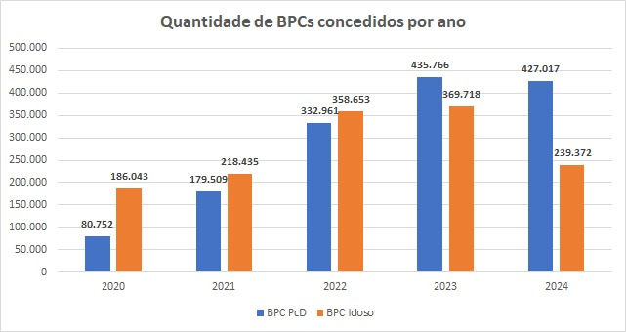
BPC – INFORMAÇÕES GERENCIAIS

Slide 8
BPC – INFORMAÇÕES GERENCIAIS

Slide 9
BPC – NO CADÚNICO(Marco Legal)
Decreto nº 8.805/2016, inclui obrigatoriedade para a Concessão e Manutenção do BPC, devem estar com Cadastro do CadÚnico Atualizado.
Art.12 São requisitos para a concessão, a manutenção e a revisão do benefício as inscrições no Cadastro de Pessoas Físicas - CPF e no Cadastro Único para Programas Sociais do Governo Federal - CadÚnico.

Slide 10
BPC – INCLUSÃO e ATUALIZAÇÃO CADASTRAL NO CADÚNICO
Portaria Interministerial MDS/MPS nº 27 de 25 de julho/2024
Lei nº 14.973/2024 de 16 de setembro/2024.
Julho/2024, foram identificados 517.018 beneficiários do BPC, fora de cadastro, por ter passado mais de 4 anos sem a devida atualização e 652.577 de beneficiários do BPC desatualizados há mais de 48 meses no CadÚnico.

Slide 11
BPC – INCLUSÃO e ATUALIZAÇÃO CADASTRAL NO CADÚNICO
Em conformidade com a Portaria Interministerial nº 27/2024 e ratificada com a Lei nº 14.973/2024, que define fluxos e prazos para comunicação inequívoca ao beneficiário da necessidade de incluir ou atualizar o seu cadastro, sob pena de ter o seu benefício suspenso.
Fluxo operacional no processo de Inclusão e Atualização cadastral para os beneficiários que estão Fora do Cadastro e Desatualizados a mais de 48 meses:
  Notificação Bancária ou por outros canais de atendimento do INSS(Central 135,ou APS)
  Bloqueio de Crédito do benefício;
  Suspensão do benefício.

Slide 12
BPC – INCLUSÃO e ATUALIZAÇÃO CADASTRAL NO CADÚNICO
A repercussão das ações de notificação bancária, bloqueio de crédito e suspensão:
NOTIFICAÇÃO BANACÁRIA: o beneficiário que recebeu a notificado pelo banco, após esta notificação inequívoca, o beneficiário terá 45 dias(município de pequeno porte), ou 90 dias(município de médio e grande porte), para inclusão ou atualização cadastral.
BLOQUEIO DE CRÉDITO: Quem não foi notificado pela rede bancária, ou por outros canais de atendimento, o seu benefício terá o seu crédito bloqueado após 30 dias do envio da notificação ao banco;
SUSPENSÃO DO BENEFÍCIO: A Suspensão do benefício, só ocorrerá, se o beneficiário após a ciência da notificação no banco não cumprir os prazos para inclusão ou atualização no CadÚnico.

Slide 13
BPC – INCLUSÃO e ATUALIZAÇÃO CADASTRAL NO CADÚNICO
DESBLOQUEIO CRÉDITO E REATIVAÇÃO DO BENEFÍCIO SUSPENSO:
Para o desbloqueio do crédito do benefício motivado pela falta de ciência da notificação bancária, ou por outros canais de atendimento do INSS, se dará:
a) pela Central 135 do INSS, onde o beneficiário, ou seu representante legal, será identificado e cientificado da necessidade de inclusão e atualização cadastral no CadÚnico e terá até 72 horas para a liberação de crédito de seu benefício; ou
b) pela APS/INSS onde será notificado e informado a necessidade de inclusão e atualização cadastral no CadÚnico e terá até 72 horas para a liberação de seu crédito de seu benefício;
Para reativação do benefício suspenso que perdeu o prazo para inclusão ou atualização cadastral, a reativação só se dará após o beneficiário comparecer ao CRAS, ou equipamento do município para regularizar o seu cadastro.

Slide 14
BPC – INCLUSÃO e ATUALIZAÇÃO NO CADÚNICO INFORMAÇÕES GERENCIAIS 1ª CAMPANHA FORA DO CADASTRO
Informações Gerenciais das ações de notificações e bloqueios e desbloqueios de créditos referente a 1ª campanha.
Em 06 de agosto/2024 foram enviados 517.018 benefícios para notificação bancária. Destes não alcançaram a notificação bancária 304.722.
Em 25 de outubro, foram bloqueados 304.722 que não foram notificados pela rede bancária. A partir do bloqueio já foram incluídos no CadÚnico 236.454 (76,6%) e restam ainda bloqueados 68. 272.
Serão suspensos já em novembro 9.538 benefícios cujo os beneficiários foram notificados e não cumpriram o prazo de 45 dias(município de pequeno porte) para efetuar a sua inscrição no cadastro.

Slide 15
BPC – INCLUSÃO e ATUALIZAÇÃO NO CADÚNICO INFORMAÇÕES GERENCIAIS 1ª CAMPANHA FORA DO CADASTRO

Slide 16
BPC – INCLUSÃO e ATUALIZAÇÃO NO CADÚNICO INFORMAÇÕES GERENCIAIS 1ª CAMPANHA FORA DO CADASTRO

Slide 18
BPC – INCLUSÃO e ATUALIZAÇÃO NO CADÚNICO INFORMAÇÕES GERENCIAIS 2ª CAMPANHA DESATUALIZADOS
Informações Gerenciais das ações de notificações e bloqueios e desbloqueios de crédito referente a 2ª campanha
Em 16 de setembro/2024 foram enviados 652.042 benefícios para notificação bancária, não alcançaram a notificação bancária 472.152.
Em 25 de novembro, foram bloqueados 472.152 que não foram notificados pela rede bancária, fora do cadastro. Com o bloqueio já foram incluídos no CadÚnico 49.974 e restam ainda bloqueados 422.178. 10,6% atualizados.

Slide 19
OBRIGADO!
EQUIPE DO DEPARATMENTO DE BENEFÍCIOS ASSISTENCIAIS – DBA
E-email: bpc@mds.gov.br
Tel: (61) 2030-3412

